Slide 1
Séminaire observation de la logistique
le 23 Novembre 2022
Panorama des conférences régionales
et premiers éléments de bilan
Direction Générale des Infrastructures, des Transports et des Mobilités

Slide 2
Les conférences régionales de la logistique lieux de territorialisation des enjeux et d’articulation des politiques
Une commande du CILOG d’octobre 2021
Circulaire aux préfets de région co-signée par DGALN (aménagement et foncier), DGE (maillage des entrepôts et industrie) et DGITM (report modal et implantation des pôles industriels et logistiques),
Les CRLOG sont organisées par les DREAL, DREETS, Délégation d’Axe Portuaire, Conseils régionaux ou Observatoires régionaux des transports,
Objectifs :
créer un lieu de travail et d’échanges entre acteurs publics et privés dans chaque région ;
partager un panorama des enjeux de logistique de la région, en termes notamment de besoins économiques et de disponibilité foncière ;
contribuer aux travaux d’élaboration des volets logistiques des SRADDET.
Direction Générale des Infrastructures, des Transports et des Mobilités
Notes:
Date en cours de calage début novembre (calendrier des arbitrages des annonces)
Le CILOG, ce sera la 3e édition depuis l’ambition affirmée par Edouard Philippe de reconquérir la compétitivité de nos axes logistiques.
Le CILOG est l’affirmation du politique associant décisions publiques et privées pour passer les crises et construire des perspectives. Le CILOG rend compte d’une quinzaine d’actions qui illustrent des progrès enregistrés par les politiques conduites durant l’année et fixe des orientations pour l’année suivante.
Au-delà de la réunion et de ces annonces, le dossier de presse permet de structurer la prise de conscience d’une politique publique globale auprès d’acteurs qui ont des visions très partielles des enjeux.
Accord de principe de la Première ministre pour le présider.
Un secrétariat partagé DGITM / DGE et une compétence affirmée dans le décret d’attribution du MTECT qui coordonne les politiques de transport de marchandises et de logistique et assure le suivi des plans d'action interministériels.

Slide 3
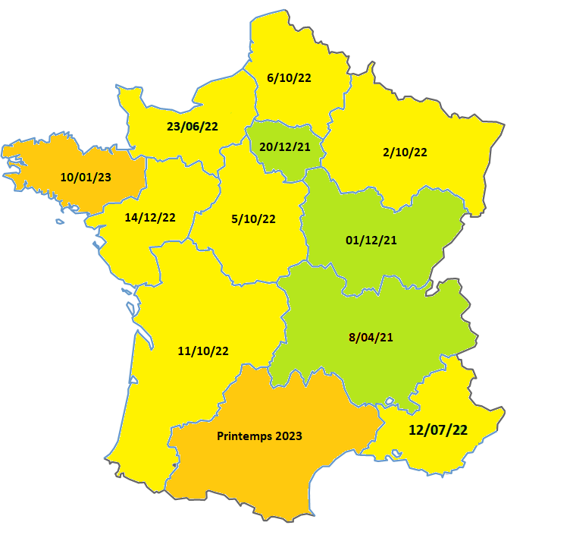
Les conférences régionales de la logistique dates et chiffres clés
Les conférences régionales logistiques réunissent décideurs publics et privés :
3 CRLOG en 2021 ;
7 CRLOG en 2022 ;
3 CRLOG programmées en 2023
Les conférences régionales se sont construites autour de 28 ateliers thématiques pour passer de l’intérêt à la feuille de route et s’appuie sur 14 études de partage de diagnostic et d’approfondissement d’actions, et la création d’un observatoire régional de la logistique en Ile-de-France.
De fortes disparités dans la prise en compte des enjeux de fonciers dans le cadre de la politique de Zéro Artificialisation Nette.
Direction Générale des Infrastructures, des Transports et des Mobilités
Notes:
Date en cours de calage début novembre (calendrier des arbitrages des annonces)
Le CILOG, ce sera la 3e édition depuis l’ambition affirmée par Edouard Philippe de reconquérir la compétitivité de nos axes logistiques.
Le CILOG est l’affirmation du politique associant décisions publiques et privées pour passer les crises et construire des perspectives. Le CILOG rend compte d’une quinzaine d’actions qui illustrent des progrès enregistrés par les politiques conduites durant l’année et fixe des orientations pour l’année suivante.
Au-delà de la réunion et de ces annonces, le dossier de presse permet de structurer la prise de conscience d’une politique publique globale auprès d’acteurs qui ont des visions très partielles des enjeux.
Accord de principe de la Première ministre pour le présider.
Un secrétariat partagé DGITM / DGE et une compétence affirmée dans le décret d’attribution du MTECT qui coordonne les politiques de transport de marchandises et de logistique et assure le suivi des plans d'action interministériels.

Slide 4
Perspectives 2023 Approfondissement sur le foncier
Les remontées des conférences régionales sur la logistique ont mis en avant un manque de données disponibles et d'études de références pour construire une politique de foncier logistique adapté à chaque territoire.
Pour permettre de faire progresser les territoires sur ces questions, la mission fret et logistique de la DGITM a lancé un appel à proposition d'études dans le cadre du guichet unique transport.
L’appel à proposition d’études est ouvert jusqu’au 15 janvier 2023 auprès de votre DREAL.
Direction Générale des Infrastructures, des Transports et des Mobilités
Notes:
Date en cours de calage début novembre (calendrier des arbitrages des annonces)
Le CILOG, ce sera la 3e édition depuis l’ambition affirmée par Edouard Philippe de reconquérir la compétitivité de nos axes logistiques.
Le CILOG est l’affirmation du politique associant décisions publiques et privées pour passer les crises et construire des perspectives. Le CILOG rend compte d’une quinzaine d’actions qui illustrent des progrès enregistrés par les politiques conduites durant l’année et fixe des orientations pour l’année suivante.
Au-delà de la réunion et de ces annonces, le dossier de presse permet de structurer la prise de conscience d’une politique publique globale auprès d’acteurs qui ont des visions très partielles des enjeux.
Accord de principe de la Première ministre pour le présider.
Un secrétariat partagé DGITM / DGE et une compétence affirmée dans le décret d’attribution du MTECT qui coordonne les politiques de transport de marchandises et de logistique et assure le suivi des plans d'action interministériels.

Slide 5
Merci de votre attention
Direction Générale des Infrastructures, des Transports et des mobilités

